Slide 1
整合tool_20230712

Slide 2
預計進度
花費週數 | 整合tool | 開始日 | 結束日
2 | LSC | 6/26 | 7/5
 | AEsimulator.xlsm(gamma) | 6/26 | 7/5
1 | ISP 傳統推薦參數 model | 7/6 | 7/12
2 | AF | 7/13 | 7/26
4 | mtkFaceAEanalysis.xlsm | 7/27 | 8/23
2 | mtkAEclassify.py | 8/24 | 9/6
2 | colorCheckerAnalysis | 9/7 | 9/20
2 | CCMsimulator | 9/21 | 10/4
4 | mtkAEanalysis | 10/5 | 11/1
4 | mtkclassifyTONEanalysis | 11/2 | 11/29

Slide 3
過去進度
項目 | 細項 | 狀態 | 預計完成日期
LSC | UI刻印 | 100% | 2023/7/5
 | 按鈕和功能設定 | 100%
 | 顯示圖片、excel資料 | 100%
 | UI 介面美化 | 100%
 | 顯示操作說明資訊 | 100%
 | 閃退bug | 100%
AEsimulator.xlsm (color checker) | UI刻印 | 100% | 2023/7/5
 | 按鈕和功能設定 | 100%
 | UI介面美化 | 100%
AEsimulator.xlsm (gamma) | UI刻印 | 100% | 2023/7/5
 | 按鈕和功能設定 | 100%
 | 顯示圖片、excel資料 | 100%
 | UI介面美化 | 100%
 | 顯示操作說明資訊 | 100%
 | 閃退bug | 100%
影像分析工具 | UI刻印 | 100% | 2023/7/12
 | 頻譜分析 | 100%
 | colorcheck | 100%
 | dxo_dead_leaves | 100%
 | sharpness/noise | 100%
 | perceptual_distance | 100%
 | 選完照片後，又再次跳出選擇照片的視窗bug | 100%
ISP 傳統推薦參數 model | UI刻印 | 100% | 2023/7/12
 | 選擇project | 100%
 | ROI設定 執行介面和功能 | 100%
 | 參數設定 執行介面和功能 | 100%
 | 執行介面和功能 | 100%

Slide 4
目前進度
項目 | 細項 | 狀態 | 預計完成日期
AF | UI刻印 拉介面 QCT, MTK (MainWindow.py)+操作說明 | 100%(尚未測試) | 2023/7/26
 | 功能移植 ( main_UIParser.py ) | 100%(尚未測試)
 | 顯示(圖片、log)資料夾 | 100%(尚未測試)
mtkFaceAEanalysis.xlsm | UI刻印 | 0% | 2023/8/23
 | 按鈕和功能設定 | 0%
 | 顯示圖片、excel資料 | 0%
 | 研究最佳化函數並增加最佳化功能 | 0%
 | UI 介面美化 | 0%
 | 顯示操作說明資訊 | 0%
ISP AI AUTO tune SOP

Slide 5
mtkFaceAEanalysis.xlsm

Slide 6
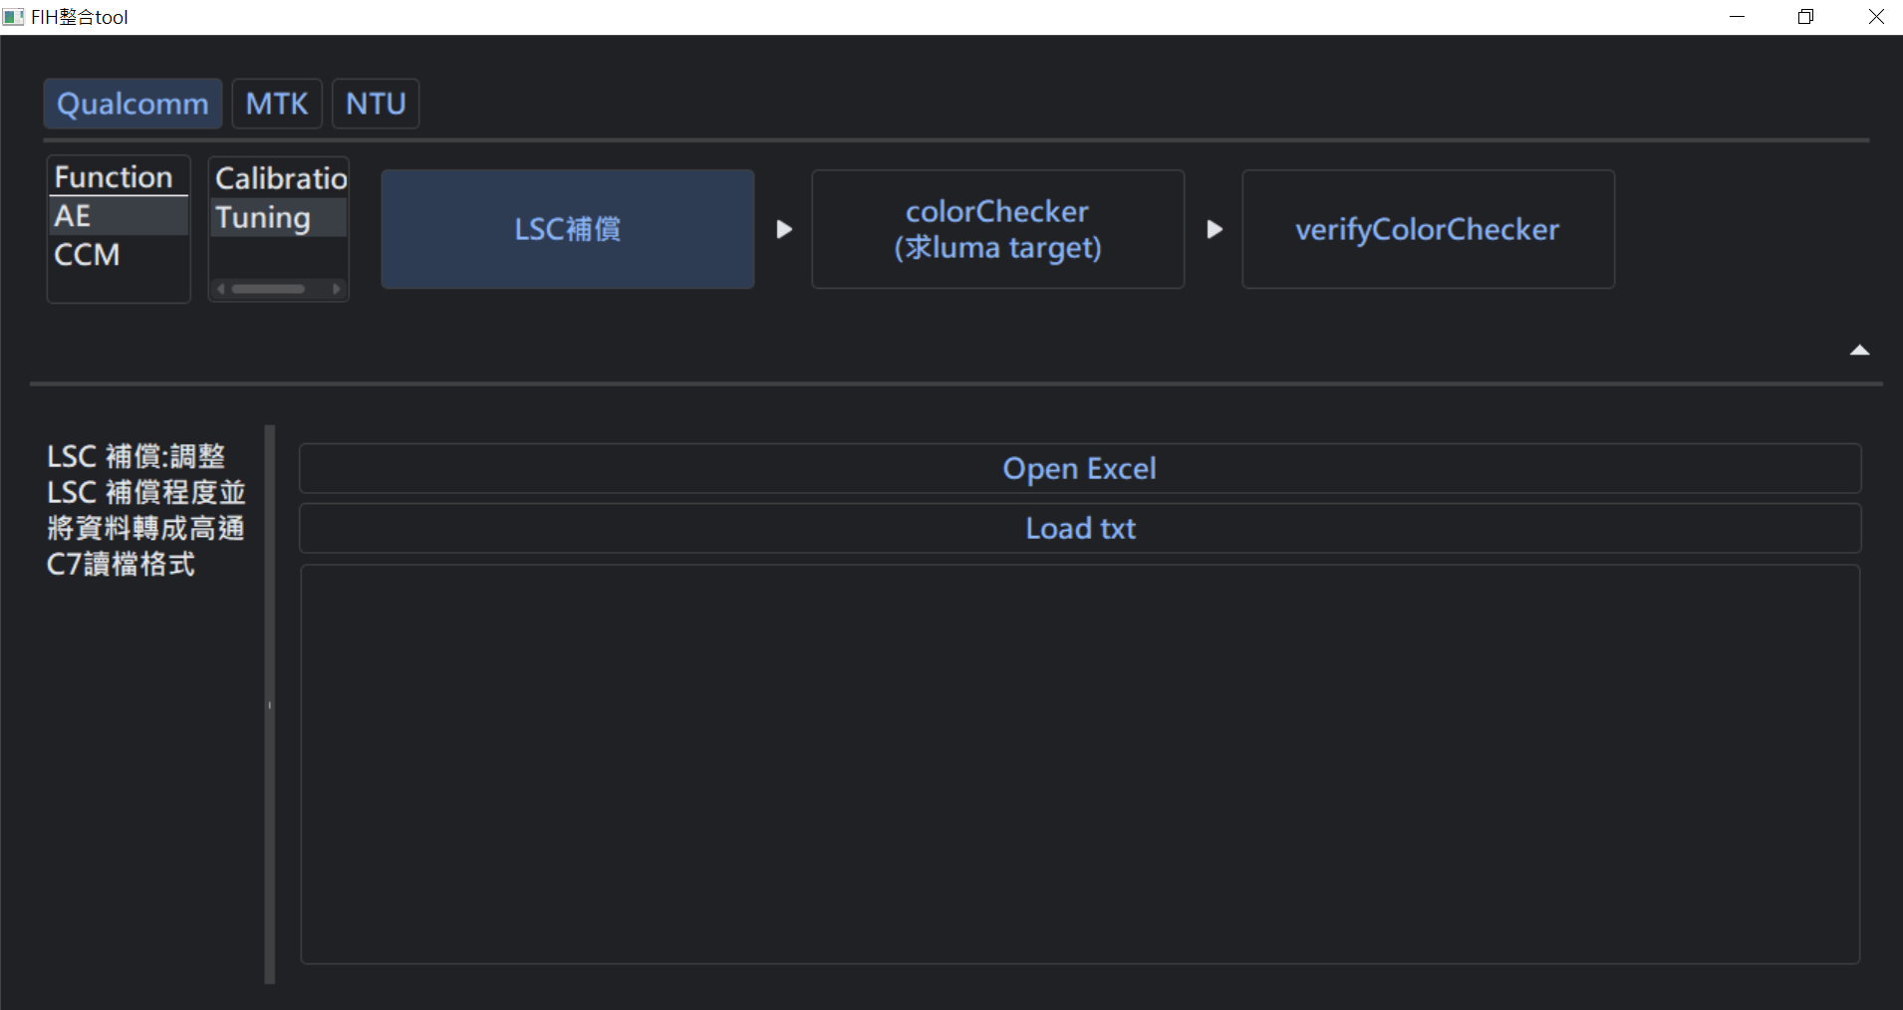
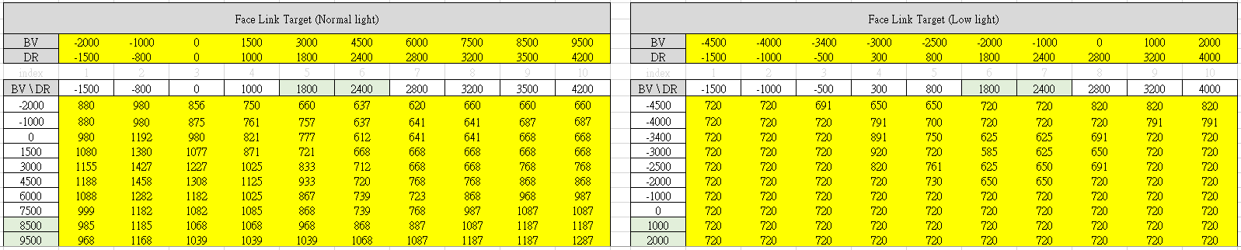



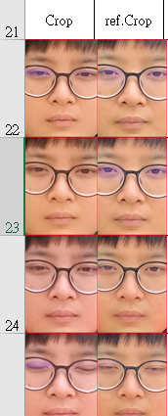
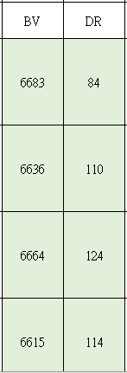


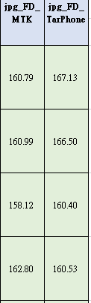

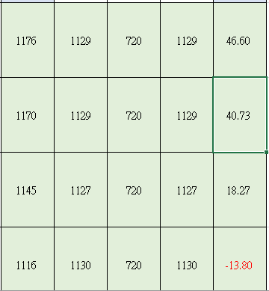
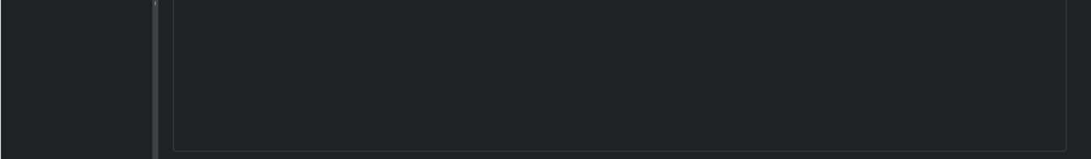

mtkFaceAEanalysis.xlsm 計算
mtkFaceAEanalysis
刪除勾選的照片
Load exif、照片資料夾
Load code
最佳化
歸零
Export code
 | Before | after
將 exif、參考機照片、tuning 手機照片放入同一資料夾內
點”Load exif、照片資料夾“按鈕選擇放置 exif、參考機照片、tuning 手機照片
點”load code”選擇AE.cpp
勾選不要列入計算的照片，點”刪除勾選的照片”按鈕將照片和對應資料刪除
按下最佳化按鈕
觀察THD diff是否足夠小
若不滿意可微調face link target(normal light)、 face link target(low light)
如果需要想將參數回復到最初狀態點”歸零”按鈕
調整完畢點”export code”按鈕，選擇儲存AE.cpp位置
Notes:
黃色代表可讓使用者輸入 綠色代表要顯示資料
藍色代表按鈕
改變的數值變色
直接產出code
Stable tag 剔除不要的樣本 雙列(before after)(按鈕) FDStable jpg_FD_MTK FD
自動讀取diff

Slide 7
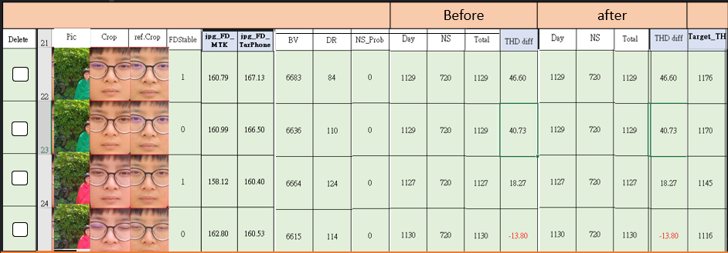
mtkFaceAEanalysis.xlsm 計算
mtkFaceAEanalysis
刪除勾選的照片
Load exif、照片資料夾
Load code
最佳化
歸零
Export code
 | Before | after
右側滾動條只滾動虛線以下的部分
將 exif、參考機照片、tuning 手機照片放入同一資料夾內
點”Load exif、照片資料夾“按鈕選擇放置 exif、參考機照片、tuning 手機照片
點”load code”選擇AE.cpp
勾選不要列入計算的照片，點”刪除勾選的照片”按鈕將照片和對應資料刪除
按下最佳化按鈕
觀察THD diff是否足夠小
若不滿意可微調face link target(normal light)、 face link target(low light)
如果需要想將參數回復到最初狀態點”歸零”按鈕
調整完畢點”export code”按鈕，選擇儲存AE.cpp位置
Notes:
黃色代表可讓使用者輸入 綠色代表要顯示資料
藍色代表按鈕
自動讀取diff
改變的數值變色
直接產出code
Stable tag 剔除不要的樣本 雙列(before after)(按鈕) FDStable jpg_FD_MTK FD

Slide 8
mtkFaceAEanalysis.xlsm 計算
mtkFaceAEanalysis
刪除勾選的照片
Load exif、照片資料夾
Load code
最佳化
歸零
Export code
 | Before | after
一開始4個按鈕(”刪除勾選的照片”、最佳化、歸零、Export code)設計防呆。在使用者執行完” Load exif、照片資料夾”、”Load code”前，防呆且按鈕呈現灰色。
將 exif、參考機照片、tuning 手機照片放入同一資料夾內
點”Load exif、照片資料夾“按鈕選擇放置 exif、參考機照片、tuning 手機照片
點”load code”選擇AE.cpp
勾選不要列入計算的照片，點”刪除勾選的照片”按鈕將照片和對應資料刪除
按下最佳化按鈕
觀察THD diff是否足夠小
若不滿意可微調face link target(normal light)、 face link target(low light)
如果需要想將參數回復到最初狀態點”歸零”按鈕
調整完畢點”export code”按鈕，選擇儲存AE.cpp位置
Notes:
黃色代表可讓使用者輸入 綠色代表要顯示資料
藍色代表按鈕
自動讀取diff
改變的數值變色
直接產出code
Stable tag 剔除不要的樣本 雙列(before after)(按鈕) FDStable jpg_FD_MTK FD

Slide 9
mtkFaceAEanalysis.xlsm 計算
mtkFaceAEanalysis
1
2
刪除勾選的照片
Load exif、照片資料夾
Load code
最佳化
歸零
Export code
 | Before | after
執行” Load exif、照片資料夾
”、” Load code”按鈕後，將顯示從 exif 和 code 讀取出的before 的參數和照片數值
將 exif、參考機照片、tuning 手機照片放入同一資料夾內
點”Load exif、照片資料夾“按鈕選擇放置 exif、參考機照片、tuning 手機照片
點”load code”選擇AE.cpp
勾選不要列入計算的照片，點”刪除勾選的照片”按鈕將照片和對應資料刪除
按下最佳化按鈕
觀察THD diff是否足夠小
若不滿意可微調face link target(normal light)、 face link target(low light)
如果需要想將參數回復到最初狀態點”歸零”按鈕
調整完畢點”export code”按鈕，選擇儲存AE.cpp位置
Notes:
黃色代表可讓使用者輸入 綠色代表要顯示資料
藍色代表按鈕
自動讀取diff
改變的數值變色
直接產出code
Stable tag 剔除不要的樣本 雙列(before after)(按鈕) FDStable jpg_FD_MTK FD

Slide 10
mtkFaceAEanalysis.xlsm 計算
mtkFaceAEanalysis
2
刪除勾選的照片
Load exif、照片資料夾
Load code
最佳化
歸零
Export code
 | Before | after
1
勾選不要列入計算的照片 (Fdstable==0 預設打勾)
點”刪除勾選的照片”按鈕將excel和對應資料(紅框內的部分)刪除
將 exif、參考機照片、tuning 手機照片放入同一資料夾內
點”Load exif、照片資料夾“按鈕選擇放置 exif、參考機照片、tuning 手機照片
點”load code”選擇AE.cpp
勾選不要列入計算的照片，點”刪除勾選的照片”按鈕將照片和對應資料刪除
按下最佳化按鈕
觀察THD diff是否足夠小
若不滿意可微調face link target(normal light)、 face link target(low light)
如果需要想將參數回復到最初狀態點”歸零”按鈕
調整完畢點”export code”按鈕，選擇儲存AE.cpp位置
Notes:
黃色代表可讓使用者輸入 綠色代表要顯示資料
藍色代表按鈕
自動讀取diff
改變的數值變色
直接產出code
Stable tag 剔除不要的樣本 雙列(before after)(按鈕) FDStable jpg_FD_MTK FD

Slide 11
mtkFaceAEanalysis.xlsm 計算
mtkFaceAEanalysis
刪除勾選的照片
Load exif、照片資料夾
Load code
最佳化
歸零
Export code
 | Before | after
這裡需要研究最佳化算法，因為用excel規劃求解所需條件限制眾多，操作不便，因此需要最佳化的算法
執行”最佳化按鈕”後，將直接用python讀取excel內的數值執行最佳化，並顯示最佳化完的參數和after的照片數值
將 exif、參考機照片、tuning 手機照片放入同一資料夾內
點”Load exif、照片資料夾“按鈕選擇放置 exif、參考機照片、tuning 手機照片
點”load code”選擇AE.cpp
勾選不要列入計算的照片，點”刪除勾選的照片”按鈕將照片和對應資料刪除
按下最佳化按鈕
觀察THD diff是否足夠小
若不滿意可微調face link target(normal light)、 face link target(low light)
如果需要想將參數回復到最初狀態點”歸零”按鈕
調整完畢點”export code”按鈕，選擇儲存AE.cpp位置
Notes:
黃色代表可讓使用者輸入 綠色代表要顯示資料
藍色代表按鈕
自動讀取diff
改變的數值變色
直接產出code
Stable tag 剔除不要的樣本 雙列(before after)(按鈕) FDStable jpg_FD_MTK FD

Slide 12
mtkFaceAEanalysis.xlsm 計算
mtkFaceAEanalysis
Before(原始照片的資訊)
after(顯示執行最佳化後或是使用者手動微調參數後的結果)
刪除勾選的照片
Load exif、照片資料夾
Load code
最佳化
歸零
Export code
 | Before | after
將 exif、參考機照片、tuning 手機照片放入同一資料夾內
點”Load exif、照片資料夾“按鈕選擇放置 exif、參考機照片、tuning 手機照片
點”load code”選擇AE.cpp
勾選不要列入計算的照片，點”刪除勾選的照片”按鈕將照片和對應資料刪除
按下最佳化按鈕
觀察THD diff是否足夠小
若不滿意可微調face link target(normal light)、 face link target(low light)
如果需要想將參數回復到最初狀態點”歸零”按鈕
調整完畢點”export code”按鈕，選擇儲存AE.cpp位置
Notes:
黃色代表可讓使用者輸入 綠色代表要顯示資料
藍色代表按鈕
自動讀取diff
改變的數值變色
直接產出code
Stable tag 剔除不要的樣本 雙列(before after)(按鈕) FDStable jpg_FD_MTK FD

Slide 13
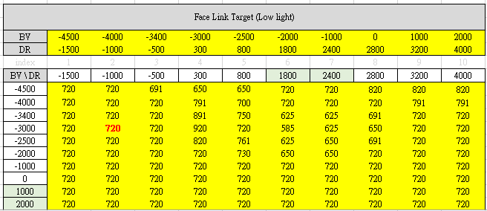
1. 一旦執行最佳化後或是使用者手動微調參數(黃色部分有diff)後 (淡綠色部分)立刻顯示excel計算的結果 2. face link target(normal light)和face link target(low light)上數值與原本load code得到的原始參數不同時， (黃色部分有diff) ，數值要變色
Notes:
黃色代表可讓使用者輸入 綠色代表要顯示資料
藍色代表按鈕

Slide 14
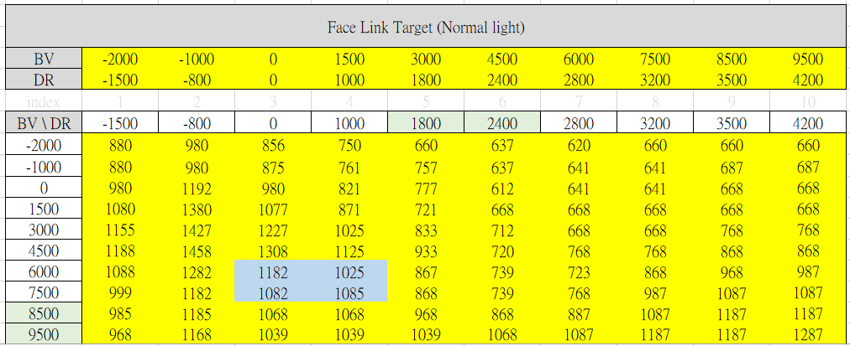
2
該照片對應的face link target(normal light)、 face link target(low light)內插範圍底色改變標記出來
第22列其 BV 是 6683 、DR 是 84，因此內插範圍變底色藍色
1
舉例: 當點選到該照片的相關參數(與該照片同一列表格的參數)
以左圖為例，點選到第22列內的參數(紅框)
Notes:
黃色代表可讓使用者輸入 綠色代表要顯示資料
藍色代表按鈕

Slide 15
調整參數
權重值
目標
同時計算多組照片參數最佳化的算法
調整參數: face link target (normal light)、 face link target(low light) 表格內的參數
目標:使所有照片THD diff 趨近於0
權重值: 採計face link target(normal light)、 face link target(low light)兩個者的比例
Notes:
黃色代表可讓使用者輸入 綠色代表要顯示資料
藍色代表按鈕
NS_PROB=0~1024 採計比例

Slide 16
調整參數
權重值
目標
NS_Prob以1024為底，計算face link target(normal light)與face link target(low light)的占比
total=face link target(normal light)* (1024-NS_Prob)/1024+face link target(low light)*NS_Prob/1024
THD_diff =Target_TH – Total
Notes:
黃色代表可讓使用者輸入 綠色代表要顯示資料
藍色代表按鈕
NS_PROB=0~1024 採計比例

Slide 17
monitoring

Slide 18
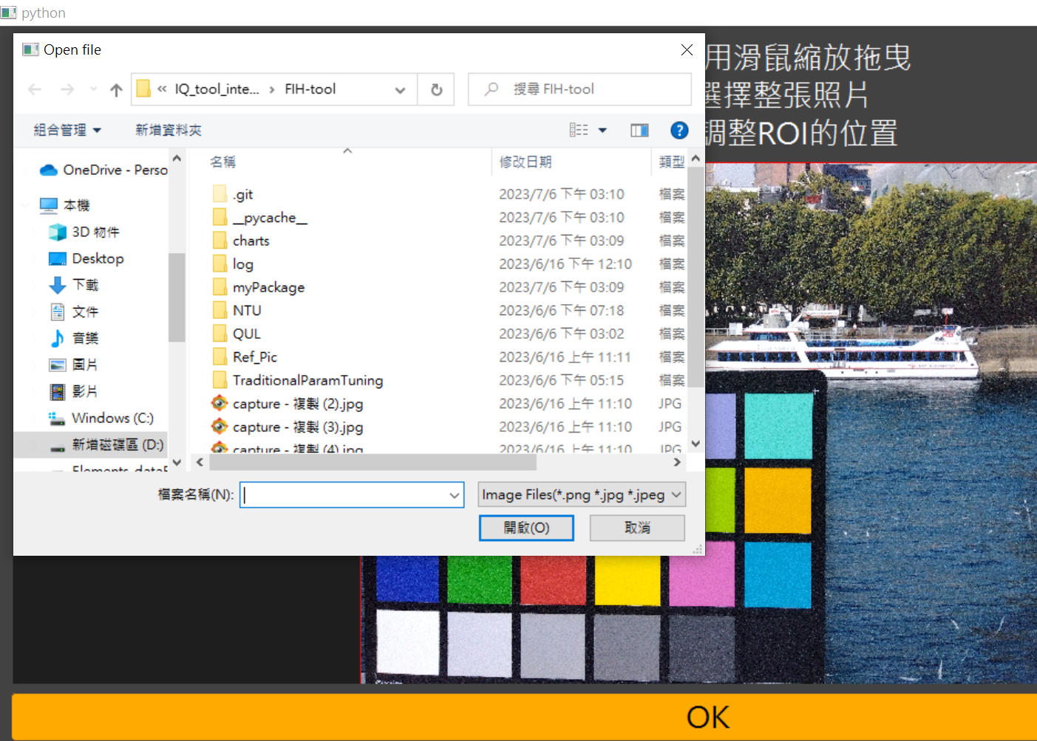
影像分析工具 頻譜分析(monitoring)
Bug 選完照片後，又再次跳出選擇照片的視窗 (之前有出現過，但最近幾次使用沒出現過)

Slide 19
 |  |  |  |  |  | week 01 |  | week 02 |  | week 03 |  | week 04 |  | week 05 |  | week 06 |  | week 07 |  | week 08 |  | week 09 |  | week 10 |  | week 11 |  | week 12 |  | week 13 |  | week 14 |  | week 15 |  | week 16 |  | week 17 |  | week 18 |  | week 19 |  | week 20 |  | week 21 |  | week 22 |  | week 23 |  | week 24 |  | week 25
週數 | 整合tool | 開始日 | 結束日 | 6/30 | 7/5 | 7/6 | 7/12 | 7/13 | 7/19 | 7/20 | 7/26 | 7/27 | 8/2 | 8/3 | 8/9 | 8/10 | 8/16 | 8/17 | 8/23 | 8/24 | 8/30 | 8/31 | 9/6 | 9/7 | 9/13 | 9/14 | 9/20 | 9/21 | 9/27 | 9/28 | 10/4 | 10/5 | 10/11 | 10/12 | 10/18 | 10/19 | 10/25 | 10/26 | 11/1 | 11/2 | 11/8 | 11/9 | 11/15 | 11/16 | 11/22 | 11/23 | 11/29 | 11/30 | 12/6 | 12/7 | 12/13 | 12/14 | 12/20 | 12/21 | 12/27 | 12/28
2 | LSC | 6/26 | 7/5
 | AEsimulator.xlsm(gamma) | 6/26 | 7/5
1 | ISP 傳統推薦參數 model | 7/6 | 7/12
2 | AF | 7/13 | 7/26
3 | mtkFaceAEanalysis.xlsm | 7/27 | 8/16
2 | mtkAEclassify.py | 8/17 | 8/30
4 | CCMsimulator | 8/31 | 9/27
2 | colorCheckerAnalysis | 9/28 | 10/11
4 | mtkclassifyTONEanalysis | 10/12 | 11/8
4 | mtkAEanalysis | 11/9 | 12/6

